Slide 1
الانتاج في الاجل الطويل

Slide 3
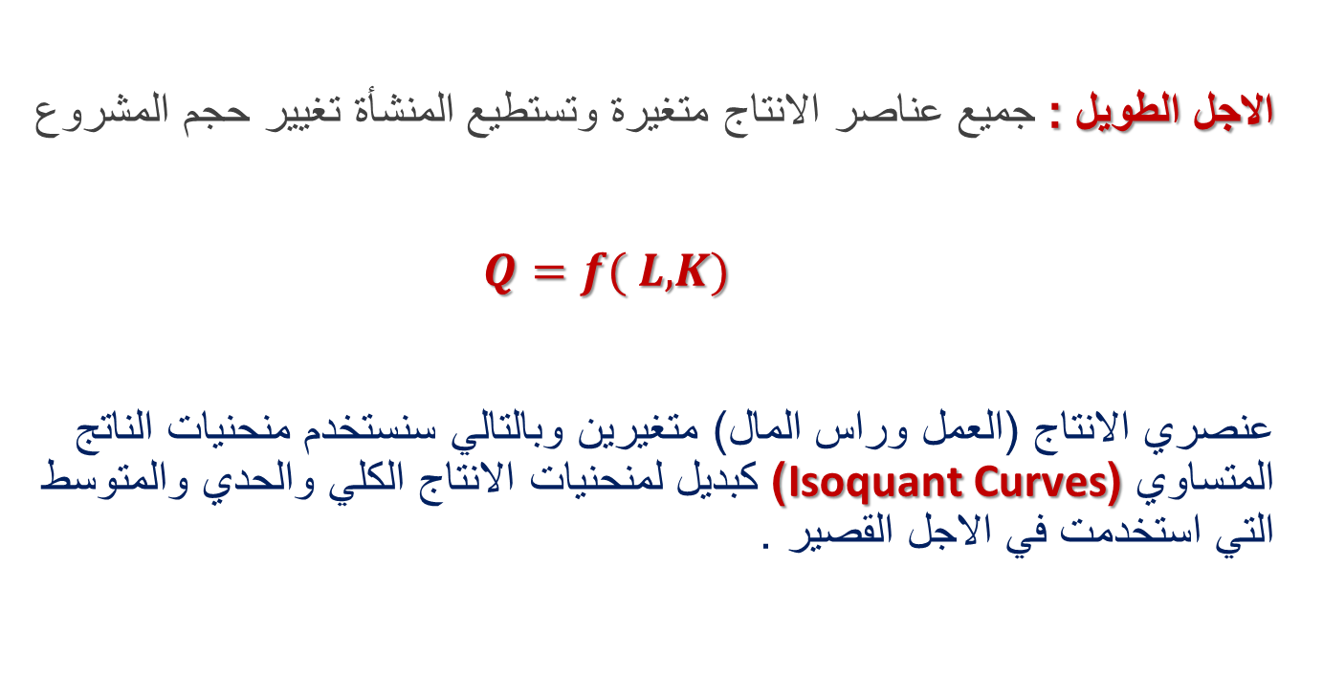
الانتاج في الاجل الطويل :
الاجل الطويل : جميع عناصر الانتاج متغيرة وتستطيع المنشأة تغيير حجم المشروع
$Q=f( L,K)$
عنصري الانتاج (العمل وراس المال) متغيرين وبالتالي سنستخدم منحنيات الناتج المتساوي (Isoquant Curves) كبديل لمنحنيات الانتاج الكلي والحدي والمتوسط التي استخدمت في الاجل القصير .

Slide 4
منحنيات الناتج المتساوي
تعريف منحنى الناتج المتساوي :
المنحنى الذي يوضح التوليفات (المجموعات) المختلفة من
عناصر الانتاج التي تعطي نفس الكمية من الانتاج الاقصى
K
d
a
c
Q3=300
b
Q2=200
Q1=100
L
كل منحنى ناتج متساوي اعلى يعطي حجم انتاج اكبر لذلك (Q2) تعطي انتاج اكبر من (Q1) و(Q3) تعطي انتا ج اكبر من (Q1) و(Q2)

Slide 5
خصائص منحنيات الناتج المتساوي
يوجد عدد لا نهائي من منحنيات الناتج المتساوي تسمى خريطة الناتج المتساوي كل منحنى أعلى يمثل انتاج اعلى.
منحنيات الناتج المتساوي لا يمكن ان تتقاطع.
منحنيات الناتج المتساوي ذات ميل سالب في الجزء الذي يحقق كفاءة في الانتاج وميلها بالقيمة المطلقة يقيس معدل الاحلال الحدي الفني (MRTS).
منحنيات الناتج المتساوي محدبة باتجاه نقطة الاصل وبالتالي تدل على تناقص معدل الاحلال الحدي الفني (MRTS) .

Slide 6
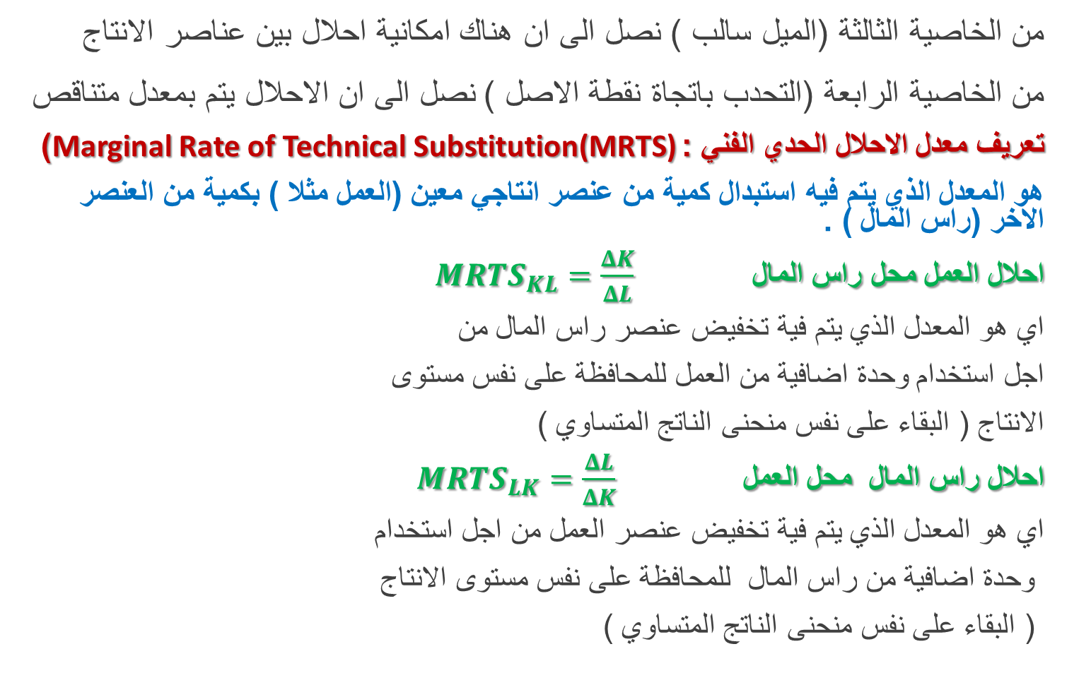
الاحلال بين عناصر الانتاج
من الخاصية الثالثة (الميل سالب ) نصل الى ان هناك امكانية احلال بين عناصر الانتاج
من الخاصية الرابعة (التحدب باتجاة نقطة الاصل ) نصل الى ان الاحلال يتم بمعدل متناقص
تعريف معدل الاحلال الحدي الفني :Marginal Rate of Technical Substitution(MRTS) )
هو المعدل الذي يتم فيه استبدال كمية من عنصر انتاجي معين (العمل مثلا ) بكمية من العنصر الاخر (راس المال ) .
احلال العمل محل راس المال ${MRTS}_{KL}=\frac{ΔK}{ΔL}$
اي هو المعدل الذي يتم فية تخفيض عنصر راس المال من
اجل استخدام وحدة اضافية من العمل للمحافظة على نفس مستوى
الانتاج ( البقاء على نفس منحنى الناتج المتساوي )
احلال راس المال محل العمل ${MRTS}_{LK}=\frac{ΔL}{ΔK}$
اي هو المعدل الذي يتم فية تخفيض عنصر العمل من اجل استخدام
وحدة اضافية من راس المال للمحافظة على نفس مستوى الانتاج
( البقاء على نفس منحنى الناتج المتساوي )
K
L
L
K

Slide 7
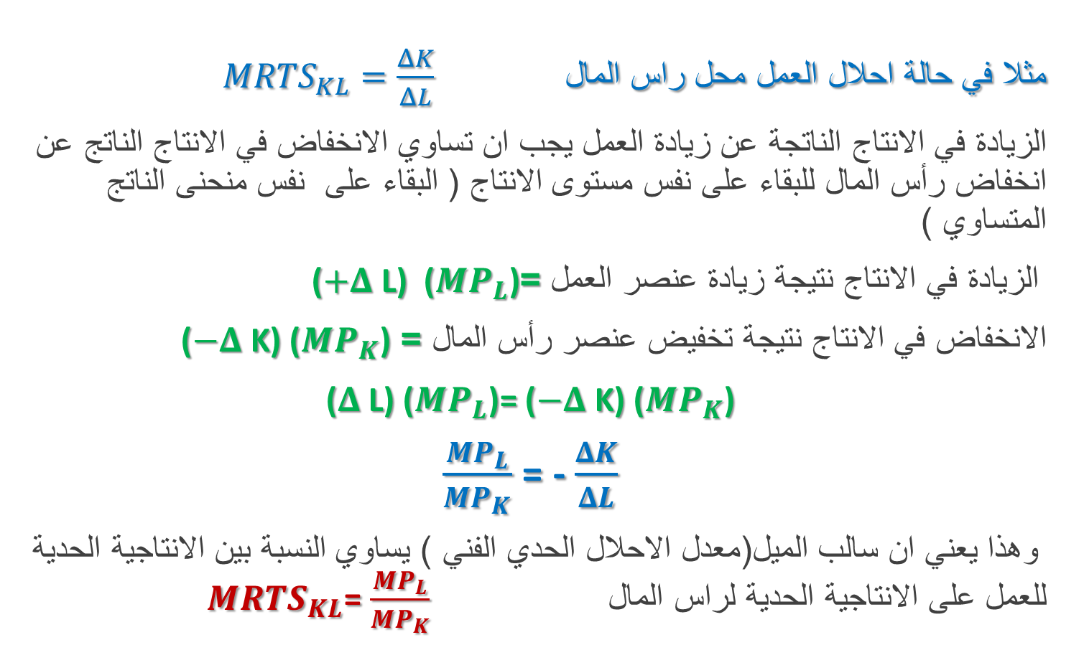
علاقة معدل الاحلال الحدي الفني بالانتاجية الحدية
مثلا في حالة احلال العمل محل راس المال ${MRTS}_{KL}=\frac{ΔK}{ΔL}$
الزيادة في الانتاج الناتجة عن زيادة العمل يجب ان تساوي الانخفاض في الانتاج الناتج عن انخفاض رأس المال للبقاء على نفس مستوى الانتاج ( البقاء على نفس منحنى الناتج المتساوي )
الزيادة في الانتاج نتيجة زيادة عنصر العمل = ($+Δ$ L) (${MP}_{L}$)
الانخفاض في الانتاج نتيجة تخفيض عنصر رأس المال = ($−Δ$ K) (${MP}_{K}$)
($Δ$ L) (${MP}_{L}$)= ($−Δ$ K) (${MP}_{K}$)
$\frac{{MP}_{L}}{{MP}_{K}}$ = - $\frac{ΔK}{ΔL}$
وهذا يعني ان سالب الميل(معدل الاحلال الحدي الفني ) يساوي النسبة بين الانتاجية الحدية للعمل على الانتاجية الحدية لراس المال ${MRTS}_{KL}$= $\frac{{MP}_{L}}{{MP}_{K}}$

Slide 8
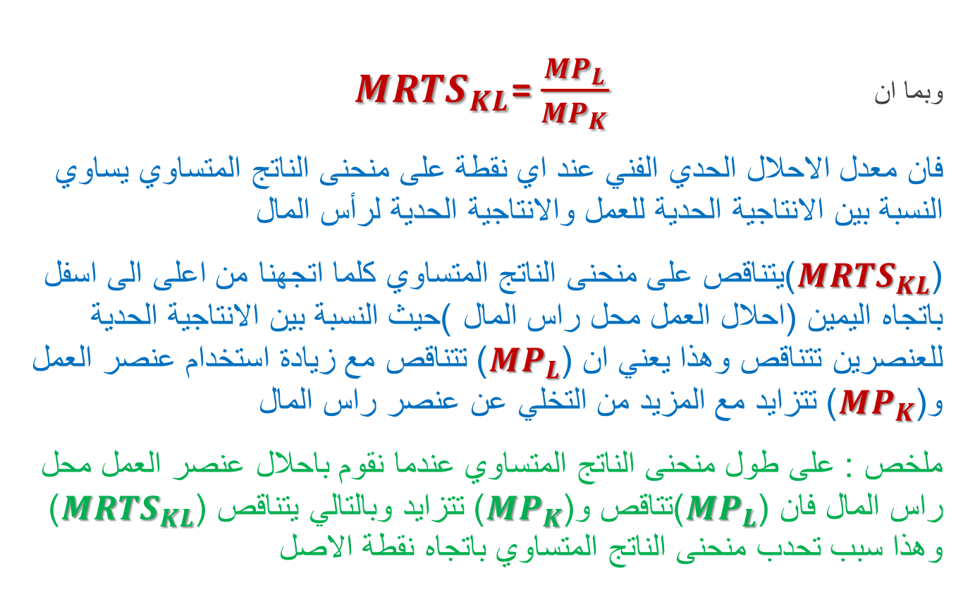
تابع :علاقة معدل الاحلال الحدي الفني بالانتاجية الحدية
وبما ان ${MRTS}_{KL}$= $\frac{{MP}_{L}}{{MP}_{K}}$
فان معدل الاحلال الحدي الفني عند اي نقطة على منحنى الناتج المتساوي يساوي النسبة بين الانتاجية الحدية للعمل والانتاجية الحدية لرأس المال
(${MRTS}_{KL}$)يتناقص على منحنى الناتج المتساوي كلما اتجهنا من اعلى الى اسفل باتجاه اليمين (احلال العمل محل راس المال )حيث النسبة بين الانتاجية الحدية للعنصرين تتناقص وهذا يعني ان (${MP}_{L}$) تتناقص مع زيادة استخدام عنصر العمل و(${MP}_{K}$) تتزايد مع المزيد من التخلي عن عنصر راس المال
ملخص : على طول منحنى الناتج المتساوي عندما نقوم باحلال عنصر العمل محل راس المال فان (${MP}_{L}$)تتاقص و(${MP}_{K}$) تتزايد وبالتالي يتناقص (${MRTS}_{KL}$) وهذا سبب تحدب منحنى الناتج المتساوي باتجاه نقطة الاصل

Slide 9
مناطق الانتاج وتحقيق الكفاءة
ذكرنا في الاجل القصير ان المرحلة الثانية هي المرحلة التي تحقق الكفاءة الانتاجية حيث (حيث APL يتناقص وMPL>0 )
كذلك في الاجل الطويل سنجد ان المرحلة الثانية هي المنطقة التي تحقق كفاءة انتاجية حيث انه في هذه المرحلة الانتاجية الحدية لعنصري الانتاج موجبة
وهذا يتحقق فقط في الجزء السالب منحنى الانتاج المتساوي
كل من المنحنى (Q1,Q2) يعكس ثلاث مستويات من الميل
موجب : منحنى (Q1)الجزء (AN),(RB)
منحنى (Q2)الجزء (~A~N),(~R~B)
سالب الميل: منحنى (Q1)الجزء (NR)
منحنى (Q2)الجزء (N~R~)
K
K0
A
K1
A~
N~
A1
N
B1
Q2
K2
R~
Q1
R
B
L0
L1
L2
L

Slide 10




منطقة الانتاج ذات الكفاءة الاقتصادية
منطقة الانتاج ذات الكفاءة هي المنطقة المحصورة بين الخطوط الفاصلة (OR) و(ON) وهذه الخطوط قد تاخذ شكل منحنى او خطوط مستقيمة
K
$${MP}_{K}<0$$
❶
N
❷
$${MP}_{L}>0$$
$${MP}_{K}>0$$
R
Q3
❸
K2
Q2
Q1
$${MP}_{L}<0$$
0
L
المنطقة ذات الكفاءة الاقتصادية هي المرحلة الثانية حيث منحنى الناتج المتساوي سالب الميل وعندها الانتاجية الحدية لعنصري الانتاج موجبة اي ان ${MP}_{L}>0$ و${MP}_{K}>0$

Slide 11
حالات او مقاييس حجم الغلة
مقياس حجم الغلة (Returns To Scale) يوضح كيف يتجاوب الانتاج مع التغيرات النسبية في جميع عناصر الانتاج . وبالتالي يساهم في معرفة طبيعة العملية الانتاجية للمنشأة في الاجل الطويل.
اولا :مضاعفة الكميات المستخدمة من عنصري الانتاج (100%) وتأثيرها على حجم الانتاج:
اذا زاد الانتاج بنسبة اكبر من زيادة عناصر الانتاج فيكون لدينا حالة تزايد الغلة (IRS)
اذا زاد الانتاج بنسبة اقل من زيادة عناصر الانتاج فيكون لدينا حالة تناقص الغلة (DRS)
اذا زاد الانتاج بنسبة مساوية لزيادة عناصر الانتاج فيكون لدينا حالة ثبات الغلة (CRS)
مثال تضاعفت عناصر الانتاج بنسبة 100% كيف سيزيد الانتاج ؟
K
K
K
20
20
20
10
Q=300
10
Q=200
10
Q=100
Q=100
Q=150
L
L
Q=100
1
2
1
2
1
2
L
تزايد الغلة
زاد الانتاج بنسبة اكبر من 100%
ثبات الغلة
زاد الانتاج بنسبة تساوي 100%
تناقص الغلة
زاد الانتاج بنسبة اقل من 100%

Slide 12
حالات او مقاييس حجم الغلة
ثانيا: هدف المنشأة مضاعفة كميات الانتاج (100%) وتأثيرها على حجم عناصر الانتاج :
اذا رغبت المنشأة مضاعفة الانتاج مما ادى الى زيادة استخدام عناصر الانتاج بنسبة اكبر من الضعف فيكون لدينا حالة تناقص الغلة (DRS)
اذا رغبت المنشأة مضاعفة الانتاج مما ادى الى زيادة استخدام عناصر الانتاج بنسبة أقل من الضعف فيكون لدينا حالة تزايد الغلة (IRS)
اذا رغبت المنشأة مضاعفة الانتاج مما ادى الى زيادة استخدام عناصر الانتاج بنفس النسبة (الضعف) فيكون لدينا حالة ثبات الغلة (CRS)
مثال ترغب المنشأة مضاعفة الانتاج بنسبة 100% كيف سيكون تاثير ذلك؟
K
K
K
15
20
30
10
Q=200
10
Q=200
10
Q=100
Q=100
Q=200
L
L
Q=100
1
1.5
1
2
1
3
L
تزايد الغلة
ثبات الغلة
تناقص الغلة

Slide 13


حالات خاصة من دوال الانتاج
بالاضافة الى الحالة العادية عندما يكون هناك احلال بين عناصر الانتاج وبالتالي يتناقص معدل الاحلال الحدي الفني على طول منحنى الناتج المتساوي فان هناك حالتين خاصة
دالة الانتاج تامة الاحلال :يتم فيها احلال عنصر محل اخر بنسبة ثابتة وبالتالي يكون معدل الاحلال الحدي الفني ثابت على طول منحنى الناتج المتساوي ويكون منحنى الناتج المتساوي خط مستقيم سالب الميل مثال نوعين من الالات او الوقود
دالة الانتاج ذات النسب الثابتة : يستحيل فيها عمل احلال بين عناصر الانتاج وبالتالي يكون معدل الاحلال الحدي الفني يساوي الصفر ويكون شكل منحنيات الناتج المتساوي على شكل زاوية قائمة ( حرف L) ولزيادة حجم الانتاج لابد من استخدام كميات اكبر من كلا العنصرين بنسب ثابتة
K
K
${MP}_{K }$=0
Q3
Q2
${MP}_{L }$=0
Q1
Q1
Q2
Q3
L
L
دالة انتاج تامة الاحلال
دالة انتاج ذات نسب ثابتة

Slide 14
عناصر الانتاج والمزيج الامثل
لتحقيق اقصى ارباح تحاول المنشأة الحصول على اقصى انتاج باستخدام عناصر الانتاج المتاحة لها معتمدة على اسعار عناصر الانتاج .
ويكون الانفاق الاجمالي (TC) لهذه المنشأة هو ماتنفقة على كل عناصر الانتاج.
ففي حالة منشأة تستخدم عنصري انتاج عمل وراس مال فان :
الانفاق على عنصر رأس المال = حجم رأس المال x سعر عنصر راس المال (ويقاس سعر رأس المال بسعر الفائدة)
الانفاق على عنصر العمل= عدد العمال x الاجر (ويقاس سعرعنصر العمل بالاجر )
TC=w.L +r. K دالة التكاليف او خط التكاليف) Isocost Line (
حيث (W) اجر العامل ، (r) سعر الفائدة
تعريف خط التكاليف : التوليفات او المجموعات المختلفة من عناصر الانتاج التي يمكن شراؤها عند مستوى معين من التكاليف.
نلاحظ تشابه بين خط التكاليف وخط الدخل او قيد الميزانية في سلوك المستهلك

Slide 15

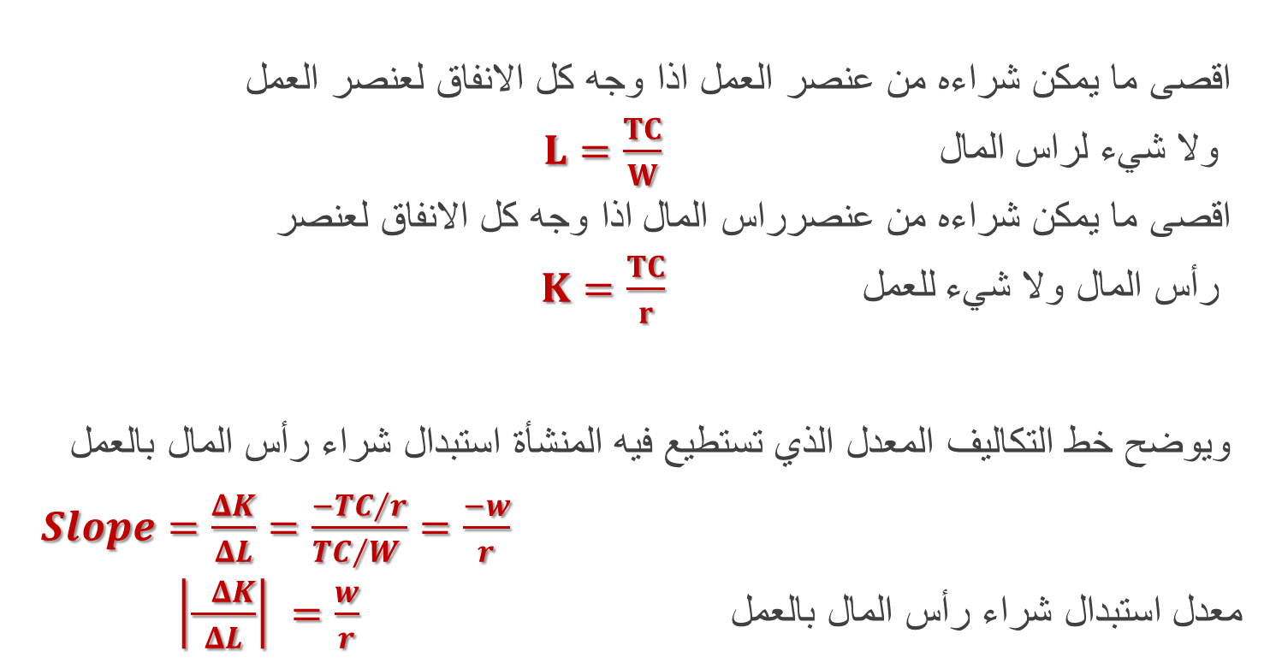

تابع : عناصر الانتاج والمزيج الامثل
اقصى ما يمكن شراءه من عنصر العمل اذا وجه كل الانفاق لعنصر العمل
ولا شيء لراس المال $L=\frac{TC}{W}$
اقصى ما يمكن شراءه من عنصرراس المال اذا وجه كل الانفاق لعنصر
رأس المال ولا شيء للعمل $K=\frac{TC}{r}$
ويوضح خط التكاليف المعدل الذي تستطيع فيه المنشأة استبدال شراء رأس المال بالعمل
$Slope=\frac{ΔK}{ΔL}=\frac{{−TC}/r}{{TC}/{W }}=\frac{−w}{r}$
$\left|\frac{ ΔK}{ΔL}\right| =\frac{w}{r}$ معدل استبدال شراء رأس المال بالعمل
k
$$\frac{TC}{r}$$
خط التكاليف
$$\frac{TC}{W}$$
L

Slide 16
تابع : عناصر الانتاج والمزيج الامثل
قد يكون هدف المنشأة احد امرين :
تختارالتوليفة من عناصرالانتاج التي تحقق لها اقصى انتاج ممكن في ظل التكاليف المعطاة
تختار التوليفة من عناصر الانتاج التي تحقق لها اقل تكاليف لمقدار معين من الانتاج.
وبدمج منحنيات الناتج المتساوي مع خط التكاليف
اقصى انتاج تستطيع المنشاة الحصول عليه بالنسبة لخط تكاليف معين واسعار معطاه يتحدد بنقطة تماس خط التكاليف مع اعلى منحنى ناتج متساو(Q2) وبالتالي تتحدد الكميات المثلى لـ (L*) و(K*)
حيث عند النقطة (A) ميل خط التكاليف يساوي ميل منحنى الناتج المتساوي (MRTSKL)
K
A
K*
Q3
Q2
Q1
L
L*

Slide 17
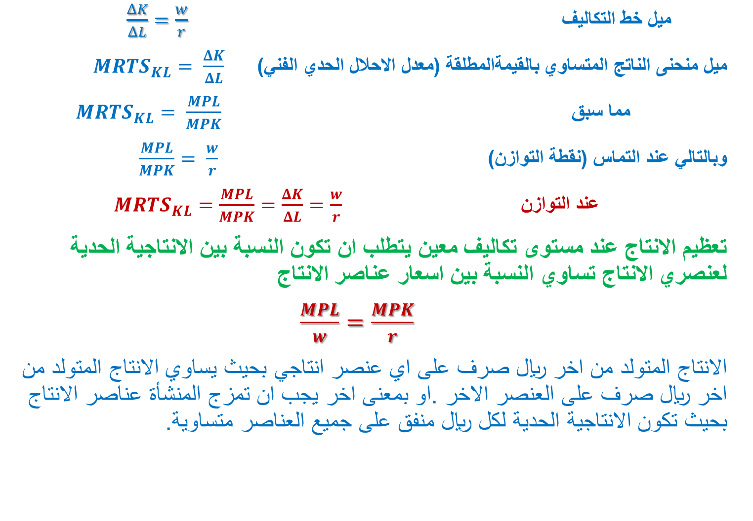
تابع : عناصر الانتاج والمزيج الامثل
$\frac{ΔK}{ΔL}=\frac{w}{r}$ ميل خط التكاليف
ميل منحنى الناتج المتساوي بالقيمةالمطلقة (معدل الاحلال الحدي الفني) ${MRTS}_{KL}= \frac{ΔK}{ΔL}$
مما سبق ${MRTS}_{KL}= \frac{MPL}{MPK}$
وبالتالي عند التماس (نقطة التوازن) $\frac{MPL}{MPK}= \frac{w}{r}$
عند التوازن ${MRTS}_{KL}=\frac{MPL}{MPK}=\frac{ΔK}{ΔL}=\frac{w}{r}$
تعظيم الانتاج عند مستوى تكاليف معين يتطلب ان تكون النسبة بين الانتاجية الحدية لعنصري الانتاج تساوي النسبة بين اسعار عناصر الانتاج
$\frac{MPL}{w}=\frac{MPK}{r}$
الانتاج المتولد من اخر ريال صرف على اي عنصر انتاجي بحيث يساوي الانتاج المتولد من اخر ريال صرف على العنصر الاخر .او بمعنى اخر يجب ان تمزج المنشأة عناصر الانتاج بحيث تكون الانتاجية الحدية لكل ريال منفق على جميع العناصر متساوية.

Slide 18





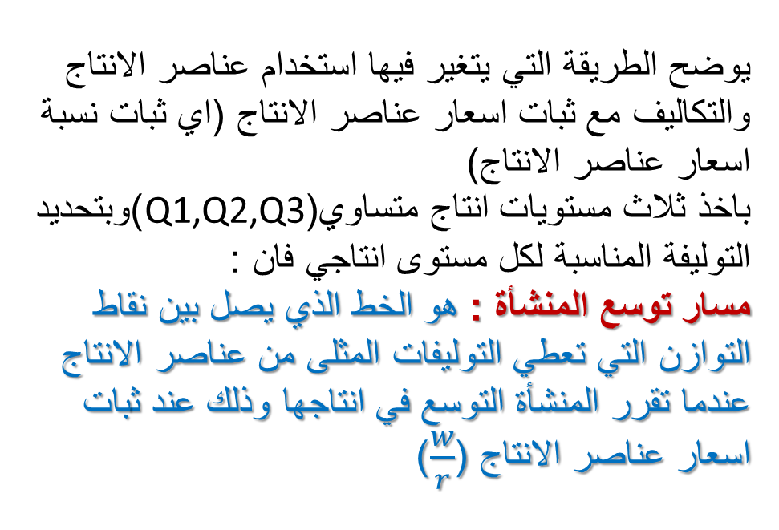






مسار توسع المشروع
يوضح الطريقة التي يتغير فيها استخدام عناصر الانتاج والتكاليف مع ثبات اسعار عناصر الانتاج (اي ثبات نسبة اسعار عناصر الانتاج)
باخذ ثلاث مستويات انتاج متساوي(Q1,Q2,Q3)وبتحديد التوليفة المناسبة لكل مستوى انتاجي فان :
مسار توسع المنشأة : هو الخط الذي يصل بين نقاط التوازن التي تعطي التوليفات المثلى من عناصر الانتاج عندما تقرر المنشأة التوسع في انتاجها وذلك عند ثبات اسعار عناصر الانتاج ($\frac{w}{r}$)
$$K$$
$$\frac{\text{TC}\text{1}}{\text{r}\text{0}}$$
مسار توسع المنشأة
$$\frac{\text{TC}\text{0}}{\text{r}\text{0}}$$
$$C$$
$$\frac{\text{TC}\text{2}}{\text{r}\text{0}}$$
$$B$$
$$A$$
Q3
Q2
Q1
$$L$$
$$\frac{\text{TC}\text{2}}{\text{W}\text{0}}$$
$$\frac{\text{TC}\text{0}}{\text{W}\text{0}}$$
$$\frac{\text{TC}\text{1}}{\text{W}\text{0}}$$
ملاحظات على مسار توسع المشروع
قد يكون موجب الميل وهذا في عناصر الانتاج العادية وقد يكون سالب الميل اذا كان احد عناصر الانتاج رديء
قد يكون كذلك افقي او راسي اذا ثبتنا احد عناصر الانتاج .
قد يكون خط او منحنى وهذا يعتمد على شكل دالة الانتاج

Slide 19










التغير في اسعار عناصر الانتاج
K
$$\frac{TC0}{\text{r}\text{0}}$$
N`
بافتراض ان الوضع التوازني للمنشأة هو عند النقطة (A) وانخفض سعر عنصر العمل ((Wكيف تتكيف المنشأة؟
اذا كانت المنشاة تعمل في المنافسة الكاملة من المحتمل ان تنتقل المنشاة الى النقطة (B)وتزيد انتاجها من (Q0) الى (Q1).
ولكن اذا لم تكن تعمل في المنافسة الكاملة فسوف تحافظ على مستوى الانتاج السابق (Q0) وباقل تكاليف ممكنه فتقوم باحلال عنصر الانتاج الرخيص نسبيا(L) محل عنصر الانتاج الاغلى نسبيا (K)وتستمر في عملية الاحلال حتى تصل الى النقطة (C) وبالتالي تحصل على نفس حجم الانتاج (Q0) ولكن بتكاليف اقل مما لو ستخدمت توليفة(A) لنفس مستوى الانتاج والسبب هو ان خط التكاليف (NZ) المماس للنقطة (C) اقل من خط التكاليف(N`Z`) المماس للنقطة (A)
$$\frac{TC1}{\text{r}\text{0}}$$
N
$$B$$
$$A$$
$$C$$
Q1
Q0
w
$$≫$$
$$≫$$
Z
Z`
L
l1
l2
l3
$$\frac{\text{TC}\text{0}}{\text{w}\text{0}}$$
$$\frac{TC1}{\text{W}\text{1}}$$
$$\frac{\text{TC}\text{0}}{\text{w}\text{1}}$$

Slide 20
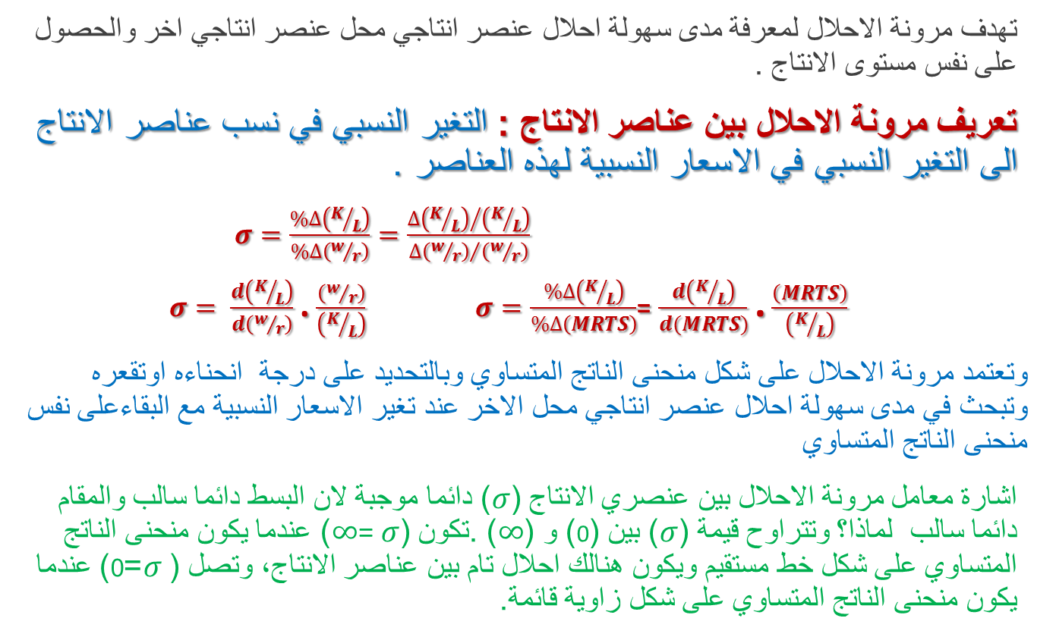
مرونة الاحلال بين عناصر الانتاج
Elasticity of Substitution
تهدف مرونة الاحلال لمعرفة مدى سهولة احلال عنصر انتاجي محل عنصر انتاجي اخر والحصول على نفس مستوى الانتاج .
تعريف مرونة الاحلال بين عناصر الانتاج : التغير النسبي في نسب عناصر الانتاج الى التغير النسبي في الاسعار النسبية لهذه العناصر .
$σ=\frac{\%∆\left(K/L\right)}{\%∆\left(w/r\right)}=\frac{{∆\left(K/L\right)}/{\left(K/L\right)}}{{∆\left(w/r\right)}/{\left(w/r\right)}}$
$σ= \frac{d\left(K/L\right)}{d\left(w/r\right)}$ . $\frac{\left(w/r\right)}{\left(K/L\right)}$ $σ=$ $\frac{\%∆\left(K/L\right)}{\%∆\left(MRTS\right)}$= $\frac{d\left(K/L\right)}{d(MRTS)}$ . $\frac{\left(MRTS\right)}{\left(K/L\right)}$
وتعتمد مرونة الاحلال على شكل منحنى الناتج المتساوي وبالتحديد على درجة انحناءه اوتقعره وتبحث في مدى سهولة احلال عنصر انتاجي محل الاخر عند تغير الاسعار النسبية مع البقاءعلى نفس منحنى الناتج المتساوي
اشارة معامل مرونة الاحلال بين عنصري الانتاج ($σ$) دائما موجبة لان البسط دائما سالب والمقام دائما سالب لماذا؟ وتتراوح قيمة ($σ$) بين (0) و ($∞$) .تكون ($∞$= $σ$) عندما يكون منحنى الناتج المتساوي على شكل خط مستقيم ويكون هنالك احلال تام بين عناصر الانتاج، وتصل ($σ$=0) عندما يكون منحنى الناتج المتساوي على شكل زاوية قائمة.

Slide 21
تابع مرونة الاحلال بين عناصر الانتاج
$$K$$
$$\left(K | L\right) A$$
$$K_{1}$$
$$\left(w | r\right) A$$
$${MRTS}_{A}$$
A
$$\left(K | L\right) B$$
$$K_{2}$$
B
$${MRTS}_{B}$$
$$\left(w | r\right) B$$
$$Q_{O}$$
$$L_{1}$$
$$L$$
$$L_{2}$$

Slide 22
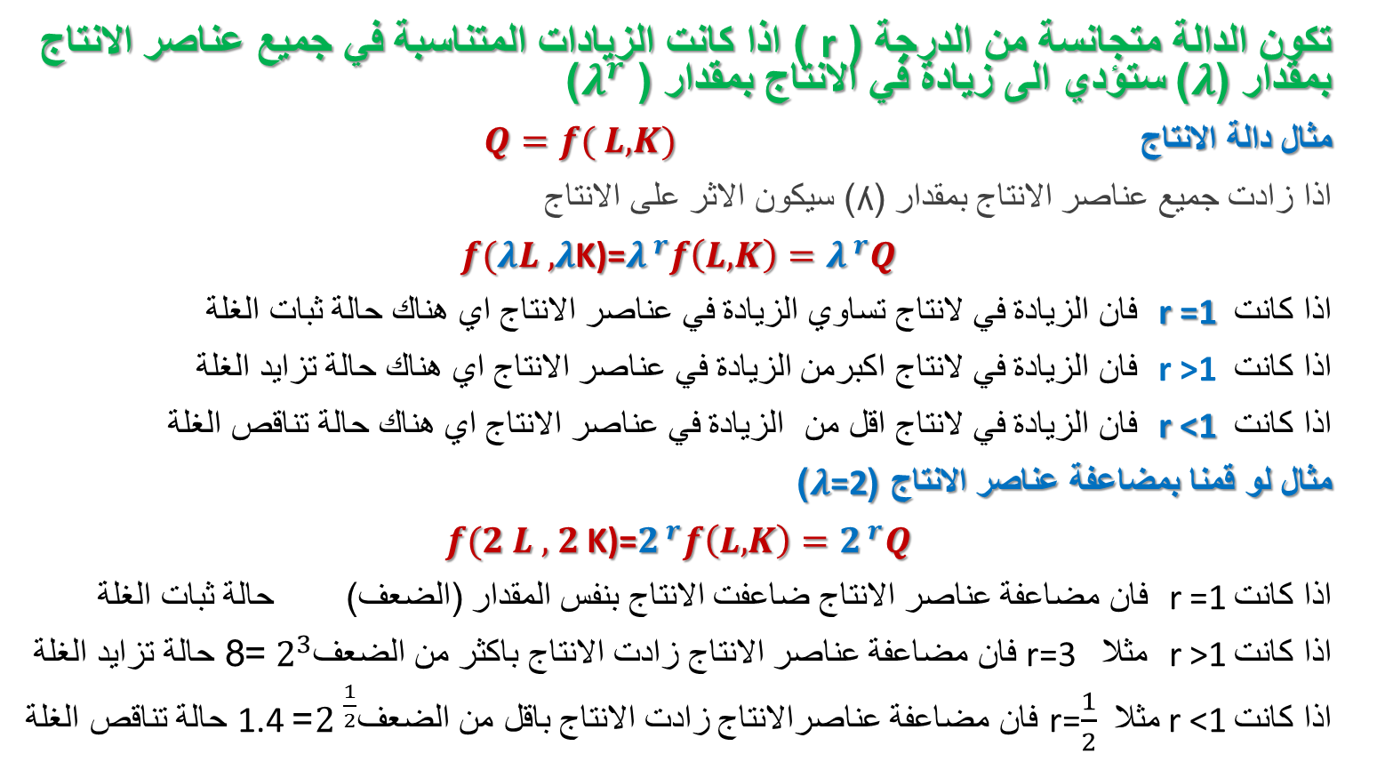
دوال الانتاج المتجانسة
تكون الدالة متجانسة من الدرجة ( r ) اذا كانت الزيادات المتناسبة في جميع عناصر الانتاج بمقدار ($λ$) ستؤدي الى زيادة في الانتاج بمقدار ( $λ^{r}$)
مثال دالة الانتاج $Q=f( L,K)$
اذا زادت جميع عناصر الانتاج بمقدار (ʎ) سيكون الاثر على الانتاج
$f(λL ,λ$K)=$λ^{ r}f\left(L,K\right)=λ^{ r}Q$
اذا كانت r =1 فان الزيادة في لانتاج تساوي الزيادة في عناصر الانتاج اي هناك حالة ثبات الغلة
اذا كانت r >1 فان الزيادة في لانتاج اكبرمن الزيادة في عناصر الانتاج اي هناك حالة تزايد الغلة
اذا كانت r <1 فان الزيادة في لانتاج اقل من الزيادة في عناصر الانتاج اي هناك حالة تناقص الغلة
مثال لو قمنا بمضاعفة عناصر الانتاج ($λ$=2)
$f(2 L , 2$ K)=$2^{ r}f\left(L,K\right)=2^{ r}Q$
اذا كانتr =1 فان مضاعفة عناصر الانتاج ضاعفت الانتاج بنفس المقدار (الضعف) حالة ثبات الغلة
اذا كانتr >1 مثلا r=3 فان مضاعفة عناصر الانتاج زادت الانتاج باكثر من الضعف$2^{3}$ =8 حالة تزايد الغلة
اذا كانت r <1 مثلا r=$\frac{1}{2}$ فان مضاعفة عناصرالانتاج زادت الانتاج باقل من الضعف${2 }^{\frac{1}{2}}$= 1.4 حالة تناقص الغلة

Slide 23
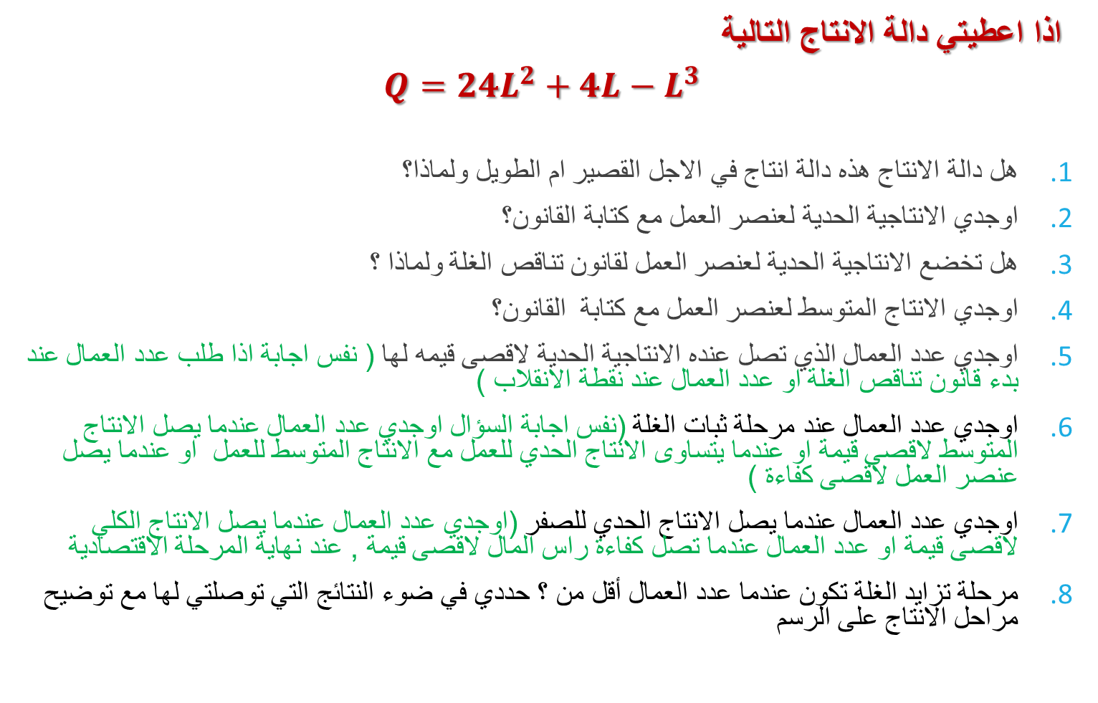
تمرين1
اذا اعطيتي دالة الانتاج التالية
$Q=24L^{2}+4L−L^{3}$
هل دالة الانتاج هذه دالة انتاج في الاجل القصير ام الطويل ولماذا؟
اوجدي الانتاجية الحدية لعنصر العمل مع كتابة القانون؟
هل تخضع الانتاجية الحدية لعنصر العمل لقانون تناقص الغلة ولماذا ؟
اوجدي الانتاج المتوسط لعنصر العمل مع كتابة القانون؟
اوجدي عدد العمال الذي تصل عنده الانتاجية الحدية لاقصى قيمه لها ( نفس اجابة اذا طلب عدد العمال عند بدء قانون تناقص الغلة او عدد العمال عند نقطة الانقلاب )
اوجدي عدد العمال عند مرحلة ثبات الغلة (نفس اجابة السؤال اوجدي عدد العمال عندما يصل الانتاج المتوسط لاقصى قيمة او عندما يتساوى الانتاج الحدي للعمل مع الانتاج المتوسط للعمل او عندما يصل عنصر العمل لاقصى كفاءة )
اوجدي عدد العمال عندما يصل الانتاج الحدي للصفر (اوجدي عدد العمال عندما يصل الانتاج الكلي لاقصى قيمة او عدد العمال عندما تصل كفاءة راس المال لاقصى قيمة , عند نهاية المرحلة الاقتصادية
مرحلة تزايد الغلة تكون عندما عدد العمال أقل من ؟ حددي في ضوء النتائج التي توصلتي لها مع توضيح مراحل الانتاج على الرسم

Slide 24
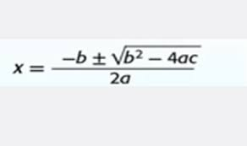
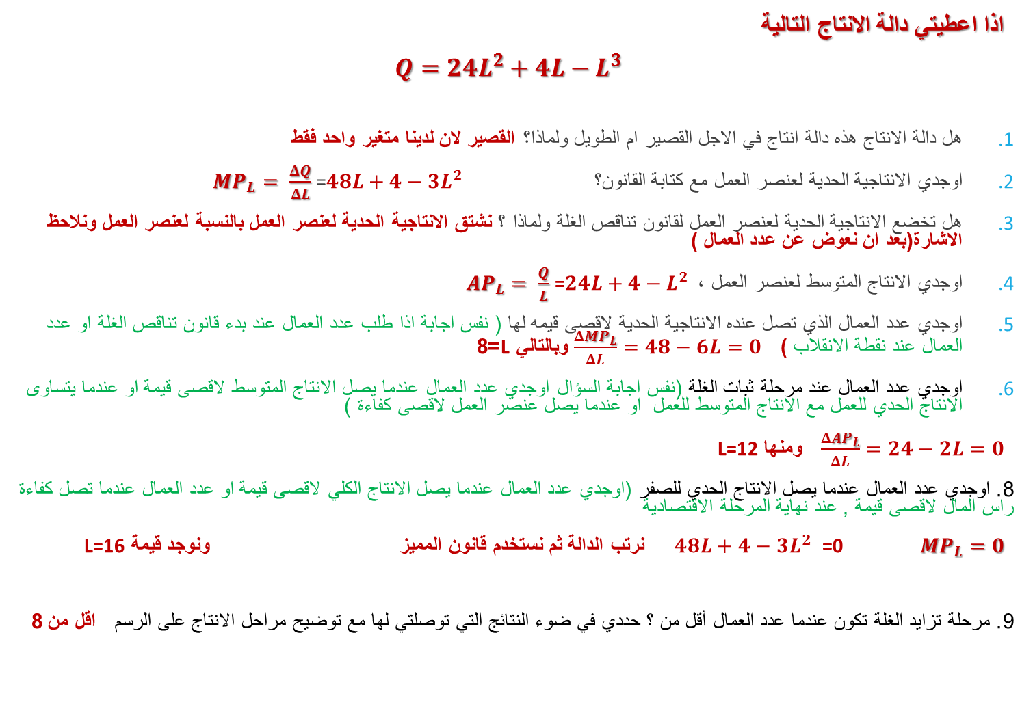
حل تمرين1
اذا اعطيتي دالة الانتاج التالية
$Q=24L^{2}+4L−L^{3}$
هل دالة الانتاج هذه دالة انتاج في الاجل القصير ام الطويل ولماذا؟ القصير لان لدينا متغير واحد فقط
اوجدي الانتاجية الحدية لعنصر العمل مع كتابة القانون؟=$48L+4−3L^{2}$ ${MP}_{L}= \frac{ΔQ}{ΔL}$
هل تخضع الانتاجية الحدية لعنصر العمل لقانون تناقص الغلة ولماذا ؟ نشتق الانتاجية الحدية لعنصر العمل بالنسبة لعنصر العمل ونلاحظ الاشارة(بعد ان نعوض عن عدد العمال )
اوجدي الانتاج المتوسط لعنصر العمل ،=$24L+4−L^{2}$ ${AP}_{L}= \frac{Q}{L}$
اوجدي عدد العمال الذي تصل عنده الانتاجية الحدية لاقصى قيمه لها ( نفس اجابة اذا طلب عدد العمال عند بدء قانون تناقص الغلة او عدد العمال عند نقطة الانقلاب ) $\frac{Δ{MP}_{L}}{ΔL}=48−6L=0$ وبالتالي L=8
اوجدي عدد العمال عند مرحلة ثبات الغلة (نفس اجابة السؤال اوجدي عدد العمال عندما يصل الانتاج المتوسط لاقصى قيمة او عندما يتساوى الانتاج الحدي للعمل مع الانتاج المتوسط للعمل او عندما يصل عنصر العمل لاقصى كفاءة )
$\frac{Δ{AP}_{L}}{ΔL}=24−2L=0$ ومنها L=12
8. اوجدي عدد العمال عندما يصل الانتاج الحدي للصفر (اوجدي عدد العمال عندما يصل الانتاج الكلي لاقصى قيمة او عدد العمال عندما تصل كفاءة راس المال لاقصى قيمة , عند نهاية المرحلة الاقتصادية
${MP}_{L}=0$ =0 $48L+4−3L^{2}$ نرتب الدالة ثم نستخدم قانون المميز ونوجد قيمة L=16
9. مرحلة تزايد الغلة تكون عندما عدد العمال أقل من ؟ حددي في ضوء النتائج التي توصلتي لها مع توضيح مراحل الانتاج على الرسم اقل من 8

Slide 25
تمرين2
إذا أعطيتي دالة الإنتاج التالية :
Q = L^{1/2} K^{1/2}
ودالة التكاليف التالية 1500 = 3L + 6K
أ ـ ما هي درجة تجانس دالة الانتاج وفي أي مرحلة من مراحل الإنتاج ؟
ب ـ ماهو سعر عنصر العمل وسعر راس المال
ج ـ أوجدي الإنتاجية الحدية لعنصر العمل ، والانتاجية الحدية لراس المال
د ـ هل تخضع الإنتاجية الحدية لعنصر العمل لقانون تناقص الغلة ؟ ولماذا؟
ه ـ أوجدي الإنتاج المتوسط لعنصر العمل،والانتاج المتوسط لعنصر رأس المال
و ـ أوجدي معدل الإحلال الحدي الفني لعنصري الإنتاج(MRTS_{KL}) وتحققي هل هو متزايد
أم متناقص بالنسبة لعنصر العمل ولماذا؟ .
ز ـ أوجدي الكميات من عنصري الإنتاج التي تحقق لهذا المنتج اقصى إنتاج ؟

Slide 26
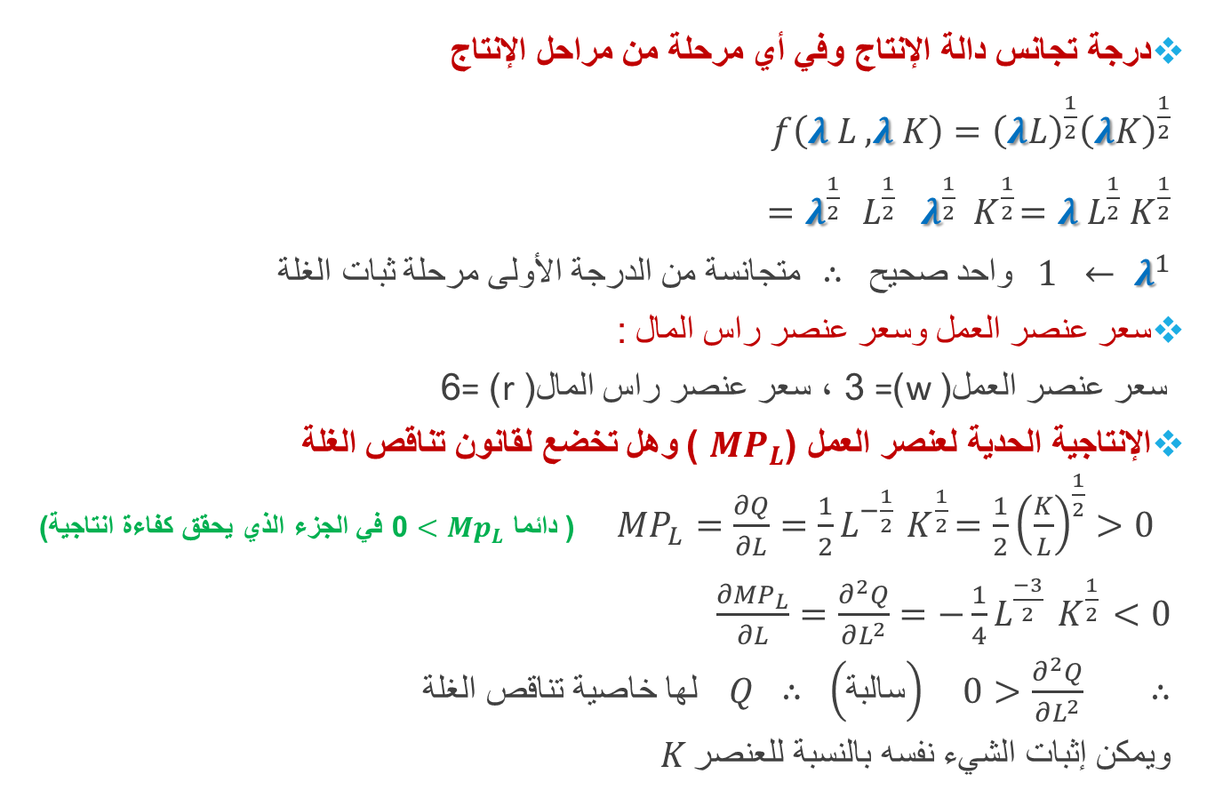
حل تمرين 2
درجة تجانس دالة الإنتاج وفي أي مرحلة من مراحل الإنتاج
$f\left({λ L}_{ },λ K\right)={\left(λL\right)}^{\frac{1}{2}}{\left(λK\right)}^{\frac{1}{2}}$
$=λ^{\frac{1}{2}}{ L}^{\frac{1}{2}}{ λ}^{\frac{1}{2}}{ K}^{\frac{1}{2}}=λ L^{\frac{1}{2}}{ K}^{\frac{1}{2}}$
$∴ صحيح واحد 1 ← λ^{1}$ متجانسة من الدرجة الأولى مرحلة ثبات الغلة
سعر عنصر العمل وسعر عنصر راس المال :
سعر عنصر العمل( w)= 3 ، سعر عنصر راس المال( r) =6
الإنتاجية الحدية لعنصر العمل (${MP}_{L}$ ) وهل تخضع لقانون تناقص الغلة
$MP_{L}=\frac{∂Q}{∂L}=\frac{1}{2}L^{−\frac{1}{2}}{ K}^{\frac{1}{2}}=\frac{1}{2}{\left(\frac{K}{L}\right)}^{\frac{1}{2}}>0$ ( دائما $Mp_{L}$ $<$ 0 في الجزء الذي يحقق كفاءة انتاجية)
$\frac{∂MP_{L}}{∂L}=\frac{∂^{2}Q}{∂L^{2}}=−\frac{1}{4}L^{\frac{−3}{2}}{ K}^{\frac{1}{2}} <0$
$Q ∴ \left(سالبة\right) 0>\frac{∂^{2}Q}{∂L^{2}} ∴$ لها خاصية تناقص الغلة
ويمكن إثبات الشيء نفسه بالنسبة للعنصر $K$

Slide 27
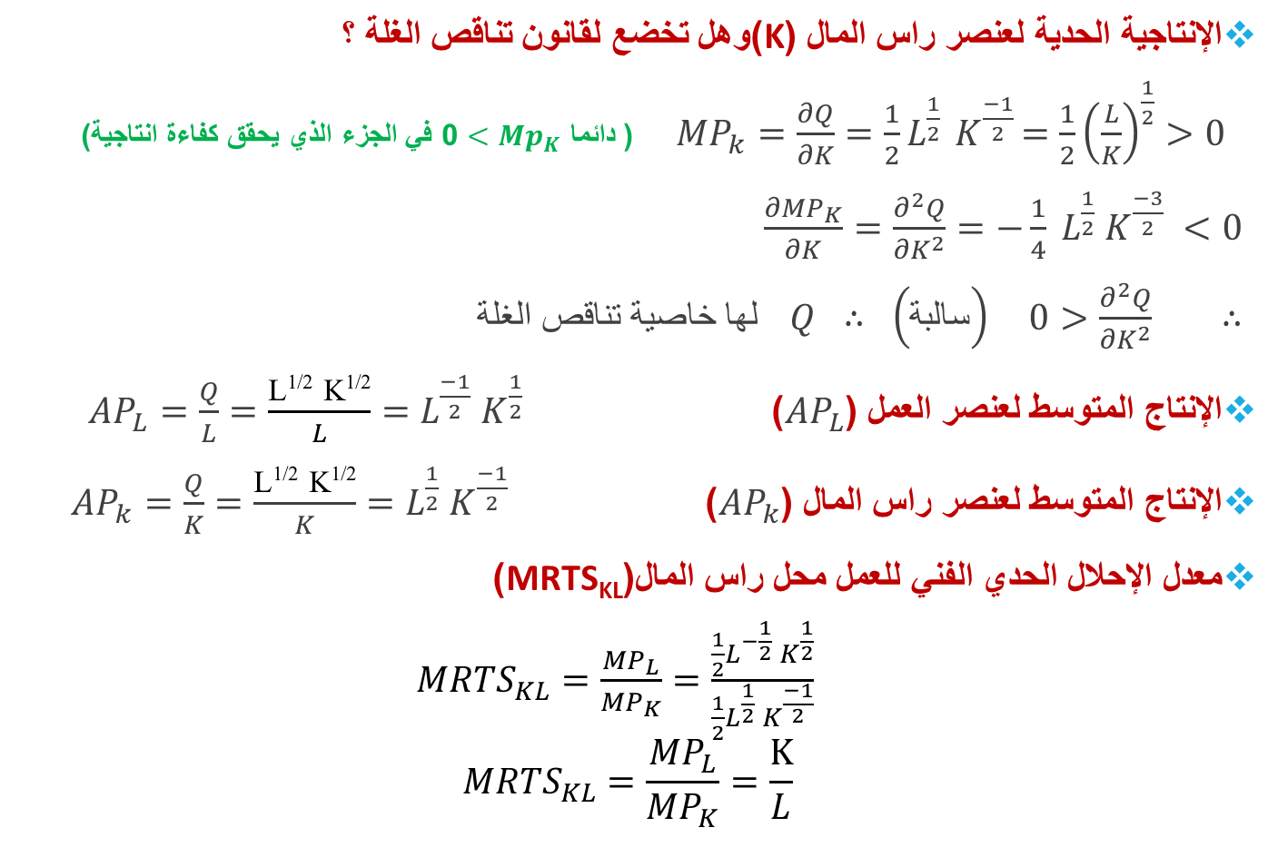
تابع حل تمرين 2
الإنتاجية الحدية لعنصر راس المال (K)وهل تخضع لقانون تناقص الغلة ؟
$MP_{k}=\frac{∂Q}{∂K}=\frac{1}{2}L^{\frac{1}{2}}{ K}^{\frac{−1}{2}}=\frac{1}{2}{\left(\frac{L}{K}\right)}^{\frac{1}{2}}>0$ ( دائما $Mp_{K}$ $<$ 0 في الجزء الذي يحقق كفاءة انتاجية)
$\frac{∂MP_{K}}{∂K}=\frac{∂^{2}Q}{∂K^{2}}=−\frac{1}{4}{{ L}^{\frac{1}{2}} K}^{\frac{−3}{2}} <0$
$Q ∴ \left(سالبة\right) 0>\frac{∂^{2}Q}{∂K^{2}} ∴$ لها خاصية تناقص الغلة
الإنتاج المتوسط لعنصر العمل ($AP_{L}$) $AP_{L}=\frac{Q}{L}=\frac{\text{L}\text{1}\text{/}\text{2 }\text{K}\text{1}\text{/}\text{2}}{L}=L^{\frac{−1}{2}}{ K}^{\frac{1}{2}}$
الإنتاج المتوسط لعنصر راس المال ($AP_{k}$) $AP_{k}=\frac{Q}{K}={\frac{\text{L}\text{1}\text{/}\text{2 }\text{K}\text{1}\text{/}\text{2}}{K}=L}^{\frac{1}{2}}{ K}^{\frac{−1}{2}}$
معدل الإحلال الحدي الفني للعمل محل راس المال(MRTS_{KL})
${MRTS}_{KL}=\frac{{MP}_{L}}{{MP}_{K}}=\frac{\frac{1}{2}L^{−\frac{1}{2}}{ K}^{\frac{1}{2}}}{\frac{1}{2}L^{\frac{1}{2}}{ K}^{\frac{−1}{2}}}$
$${MRTS}_{KL}=\frac{{MP}_{L}}{{MP}_{K}}=\frac{K}{L}$$

Slide 28

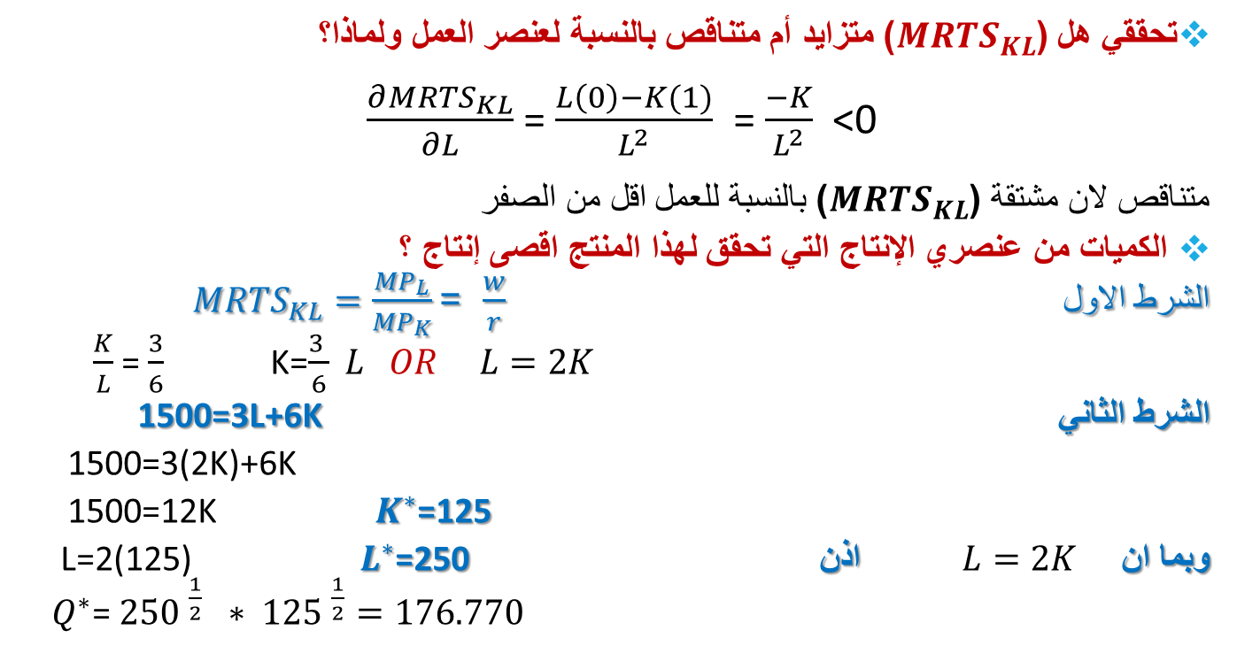
تابع حل تمرين 2
تحققي هل (${MRTS}_{KL}$) متزايد أم متناقص بالنسبة لعنصر العمل ولماذا؟
$\frac{∂{MRTS}_{KL}}{∂L}$ = $\frac{L\left(0\right)−K(1)}{L^{2}}$ = $\frac{−K}{L^{2}}$ <0
متناقص لان مشتقة (${MRTS}_{KL}$) بالنسبة للعمل اقل من الصفر
الكميات من عنصري الإنتاج التي تحقق لهذا المنتج اقصى إنتاج ؟
الشرط الاول $\frac{w}{r}$ = ${MRTS}_{KL}=\frac{{MP}_{L}}{{MP}_{K}}$
$\frac{K}{L}$ = $\frac{3}{6}$ K=$\frac{3 }{6} L OR L=2K$
الشرط الثاني 1500=3L+6K
1500=3(2K)+6K
1500=12K $K^{∗}$=125
وبما ان $L=2K$ اذن $L^{∗}$=250 L=2(125)
$Q^{∗}$= ${250 }^{\frac{1}{2}} ∗ {125 }^{\frac{1}{2}}=176.770$
$K^{∗}$=125 , $L^{∗}$=250 , $Q^{∗}$=176.77

Slide 29

تابع تمرين 2
وضحي على الرسم التوازن
K
250
A
125
Q=176.77
L
250
500
اذا طلب ماهو الشرط الكافي وهل تحقق الشرط الكافي هو ان المحدد الهيشيني اكبر من الصفر
$\overline{H}=\left|\begin{matrix}Q_{11} & Q_{12} & −w \\ Q_{21} & Q_{22} & −r \\ −w & −r & 0\end{matrix}\right|$ < 0

Slide 30
(تمرين3)
إذا أعطيتي دالة الإنتاج التالية :
Q = L K
ودالة التكاليف التالية 300 = 15L + 2K
أ ـ ما نوع هذه الدالة ؟ وما هي درجة تجانس دالة الانتاج؟ وفي أي مرحلة من مراحل الإنتاج؟
ب ـ ماهو سعر عنصر العمل وسعر راس المال ؟
ج ـ أوجدي الكميات من عنصري الإنتاج التي تحقق لهذا المنتج اقصى إنتاج باستخدام دالة لانجرانج مع التوضيح بالرسم
د - ماهو الشرط الكافي ؟وهل تحقق؟

Slide 31

حل تمرين3
$$Max. Q=\text{L} \text{K}$$
$S.t: 300=15L+2K$
$ℒ=\text{LK}+λ\left[300−15L−2K\right]$
① $ℒ_{L}=\frac{∂ℒ}{∂L}=K−15λ=0 λ=\frac{K}{15}$
②$ℒ_{K}=\frac{∂ℒ}{∂K}=L−2λ=0 λ=\frac{L}{2}$
③ $ℒ_{λ}=\frac{∂ℒ}{∂λ}=300−15L−2K=0$
من الشروط الضرورية ①و ②
$\frac{K}{15}=\frac{L}{2}$ 2K=15L K=$\frac{15}{2} L OR L=\frac{2}{15}K$
بالتعويض عن قيم (L) او (K) في الشرط الضروي الثالث
$300−15(\frac{2}{15}K)−2K=0$ K *=75
∵ $L=\frac{2}{15}K$
L* = 10∴
K
150
75
Q=750
10
L
20

Slide 32
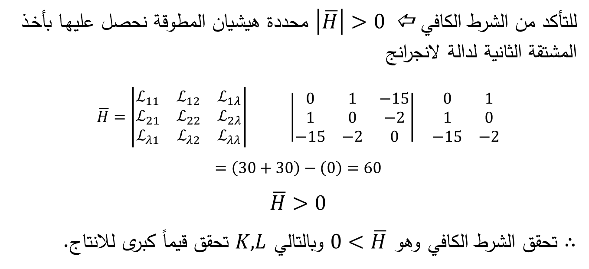
تابع اجابة تمرين 3
ماهو الشرط الكافي؟ وهل تحقق ؟
للتأكد من الشرط الكافي $\left|\overline{H}\right|>0$  محددة هيشيان المطوقة نحصل عليها بأخذ المشتقة الثانية لدالة لانجرانج
$$\overline{H}=\left|\begin{matrix}ℒ_{11} & ℒ_{12} & ℒ_{1λ} \\ ℒ_{21} & ℒ_{22} & ℒ_{2λ} \\ ℒ_{λ1} & ℒ_{λ2} & ℒ_{λλ}\end{matrix}\right| \left|\begin{matrix}0 & 1 & −15 \\ 1 & 0 & −2 \\ −15 & −2 & 0\end{matrix}\right| \begin{matrix}0 & 1 \\ 1 & 0 \\ −15 & −2\end{matrix}$$
$$=\left(30+30\right)−\left(0\right)=60$$
$$\overline{H}>0$$
$∴$ تحقق الشرط الكافي وهو $0<\overline{H}$ وبالتالي $K,L$ تحقق قيماً كبرى للانتاج.

Slide 33
واجب تفاعلي(جماعي)
إذا أعطيتي دالة الإنتاج التالية :
Q = L² K²
ودالة التكاليف التالية 1600 = 200L + 400K
أ ـ ما نوع هذه الدالة ؟وفي اي اجل تعمل هذه الدالة ؟ وما هي درجة تجانس دالة الانتاج؟ وفي أي مرحلة من مراحل الإنتاج؟
ب ـ ماهو سعر عنصر العمل وسعر راس المال ؟
ج ـ أوجدي الكميات من عنصري الإنتاج التي تحقق لهذا المنتج اقصى إنتاج مع التوضيح بالرسم ؟
د - ماهو الشرط الكافي ؟وهل تحقق؟

Slide 34
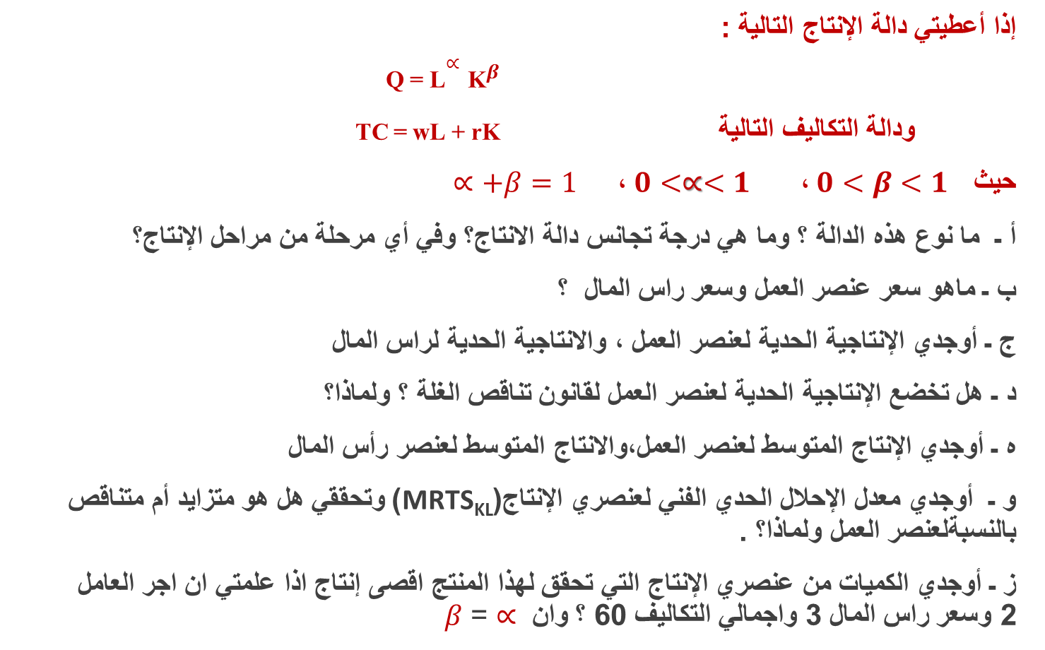
تمرين 4
إذا أعطيتي دالة الإنتاج التالية :
Q = L$∝$ K$β$
ودالة التكاليف التالية TC = wL + rK
حيث $0<β<1$ ، $0<∝<1$ ، $∝+β=1$
أ ـ ما نوع هذه الدالة ؟ وما هي درجة تجانس دالة الانتاج؟ وفي أي مرحلة من مراحل الإنتاج؟
ب ـ ماهو سعر عنصر العمل وسعر راس المال ؟
ج ـ أوجدي الإنتاجية الحدية لعنصر العمل ، والانتاجية الحدية لراس المال
د ـ هل تخضع الإنتاجية الحدية لعنصر العمل لقانون تناقص الغلة ؟ ولماذا؟
ه ـ أوجدي الإنتاج المتوسط لعنصر العمل،والانتاج المتوسط لعنصر رأس المال
و ـ أوجدي معدل الإحلال الحدي الفني لعنصري الإنتاج(MRTS_{KL}) وتحققي هل هو متزايد أم متناقص بالنسبةلعنصر العمل ولماذا؟ .
ز ـ أوجدي الكميات من عنصري الإنتاج التي تحقق لهذا المنتج اقصى إنتاج اذا علمتي ان اجر العامل 2 وسعر راس المال 3 واجمالي التكاليف 60 ؟ وان $∝$ = $β$

